Slide 1
Улучшение сайта “subscriptions”
Выполнили:
Студенты группы “ИСиП 2/3”
Мухин О.
Абдуллин Д.
Сорокина Н.
Старовойтов Е.
Преподаватель:
Скопец Д.

Slide 2
Цели и задачи
Цель: улучшение сайта
Задачи:
Протестировать сайт
Переименовать название файлов по смыслу

Slide 3
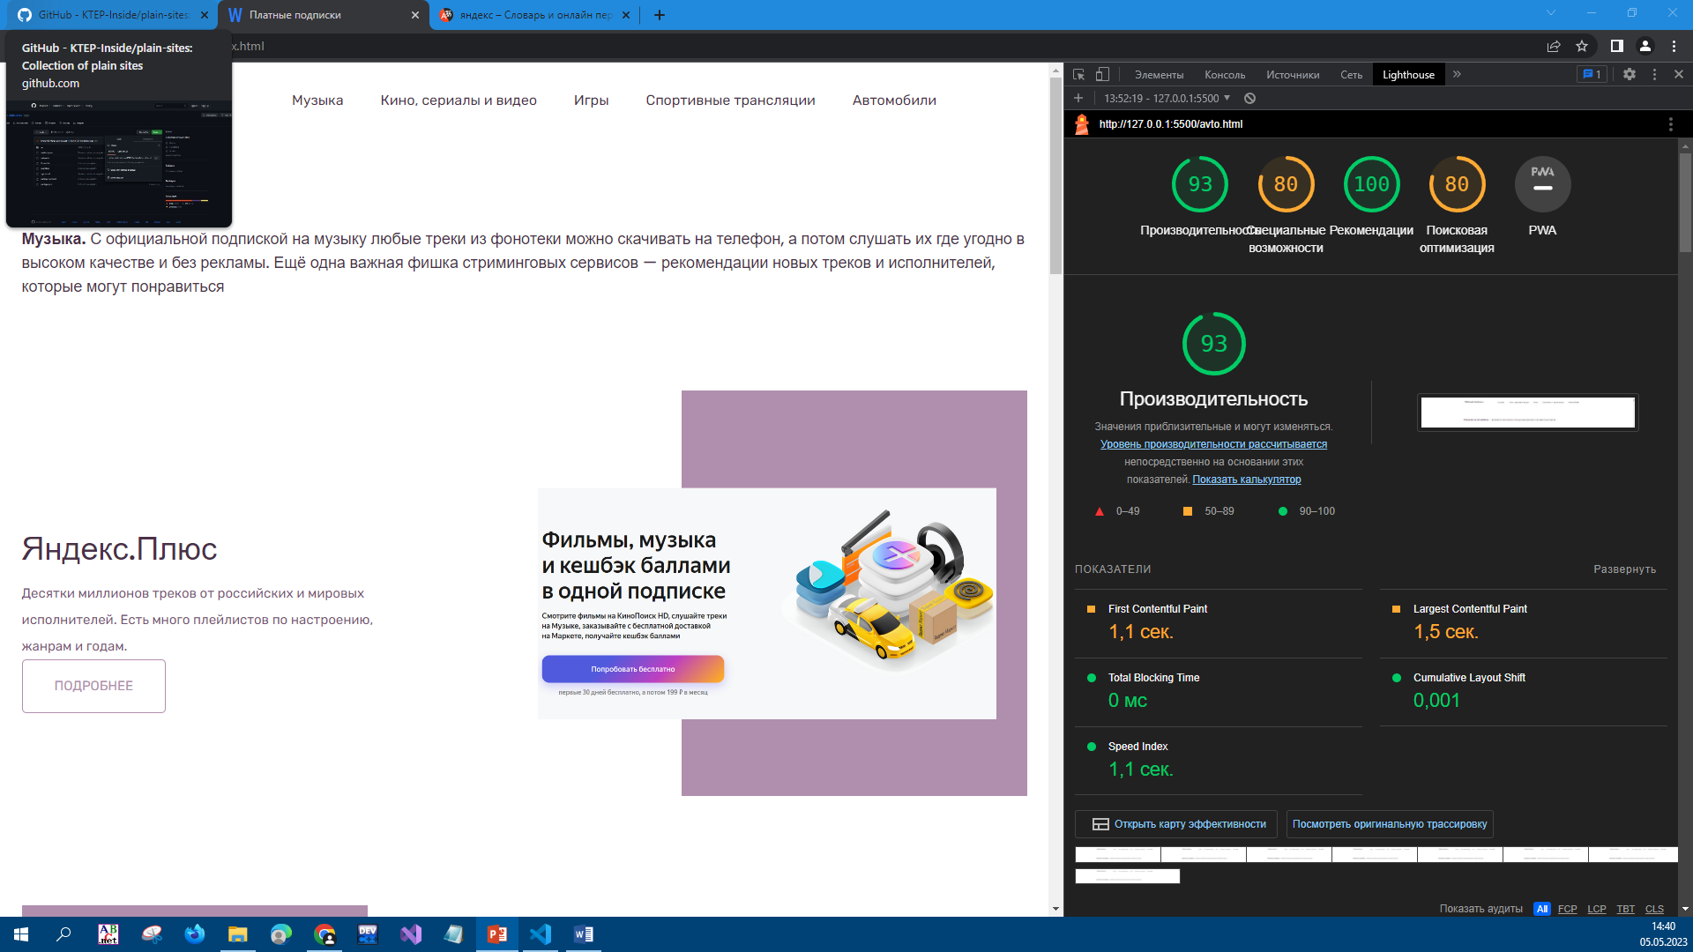
Тестирование сайта с помощью “Lighthouse”

Slide 4
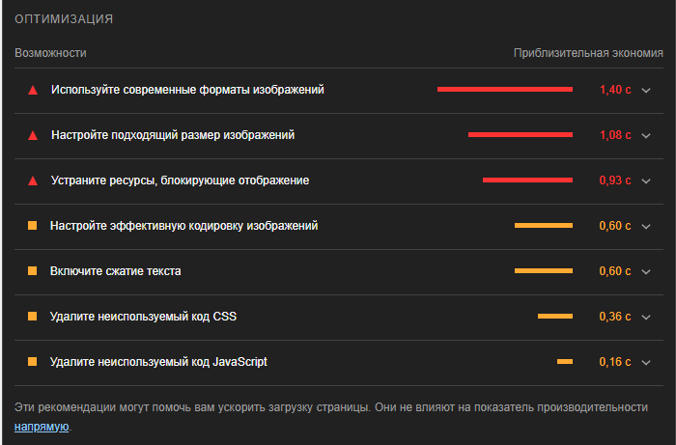
Оптимизация

Slide 5
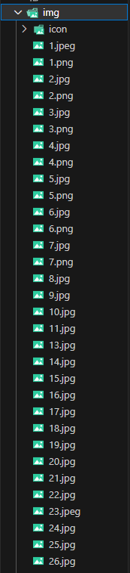
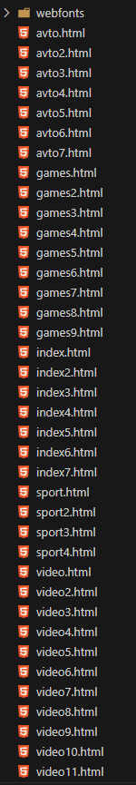
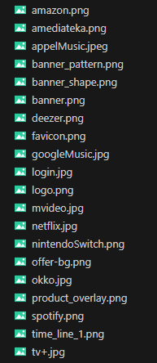
Переименовать название файлов
Было
Стало

